Slide 1
Wirtschaft spielend lernen DKT und die EAR
Werner Holzheu

Slide 2
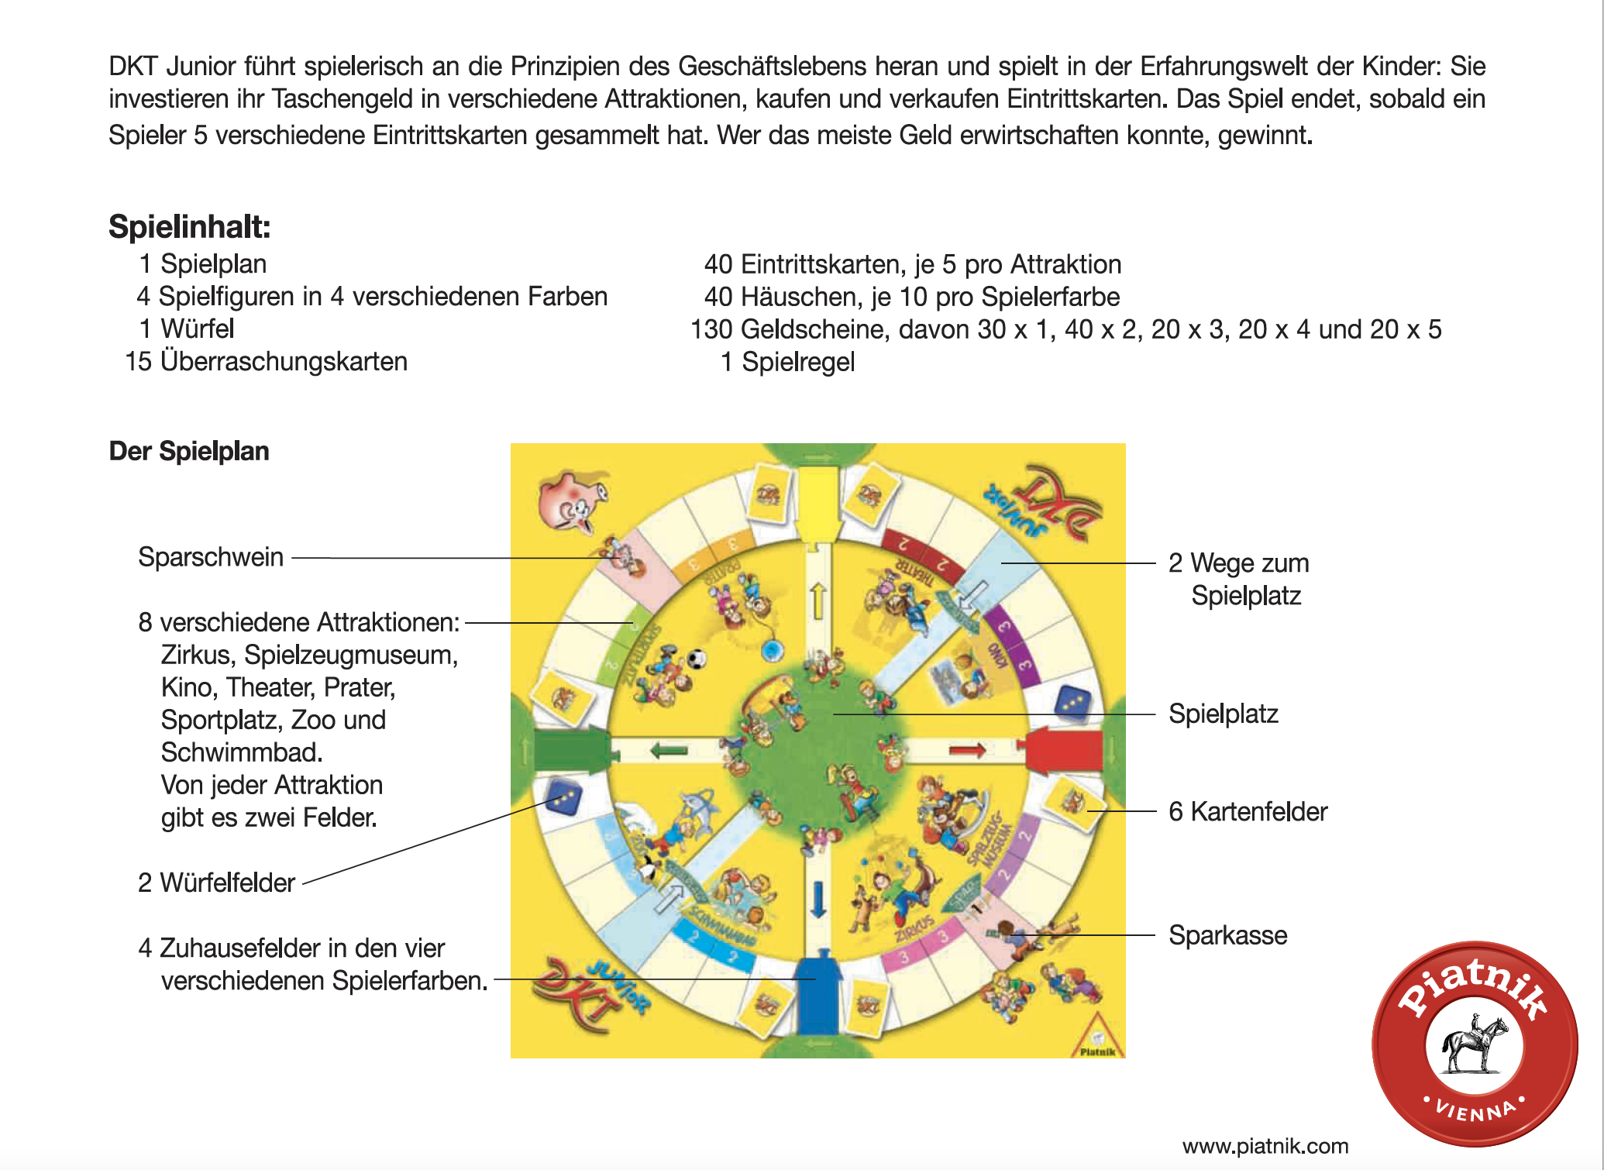
DKT Junior und die EAR

Slide 3
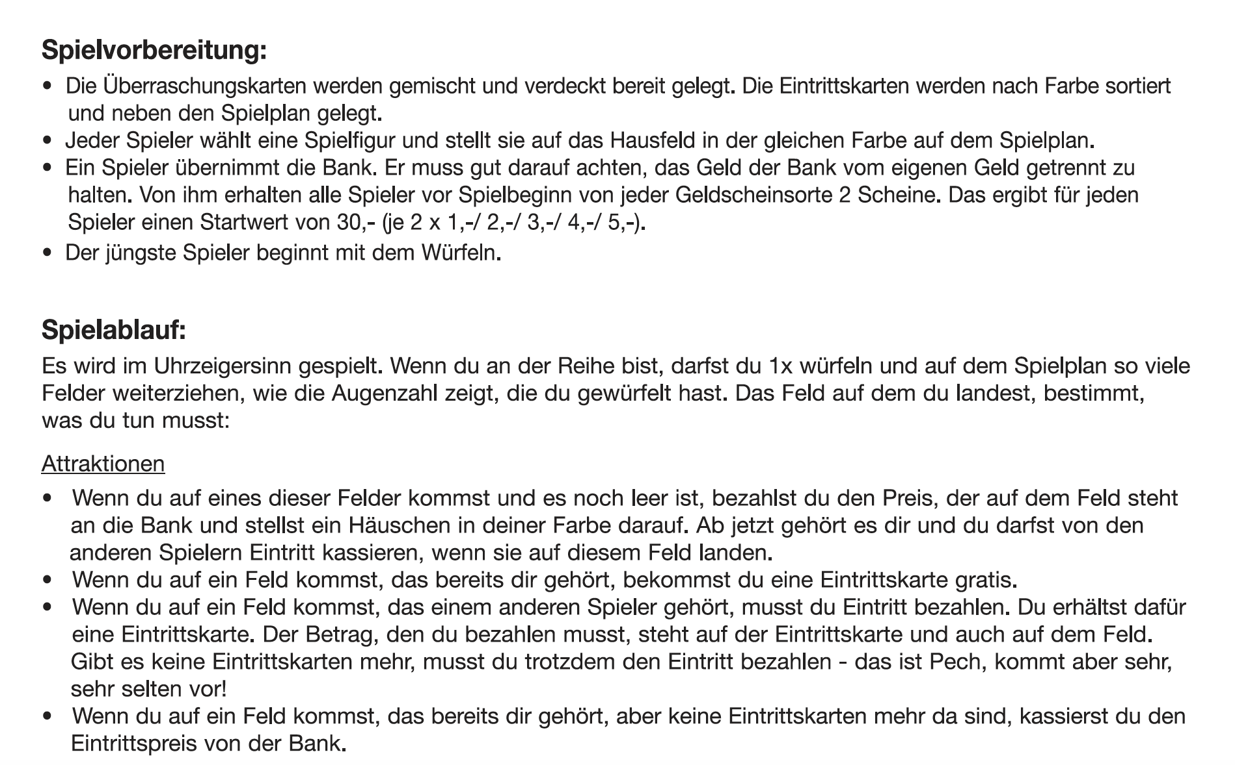
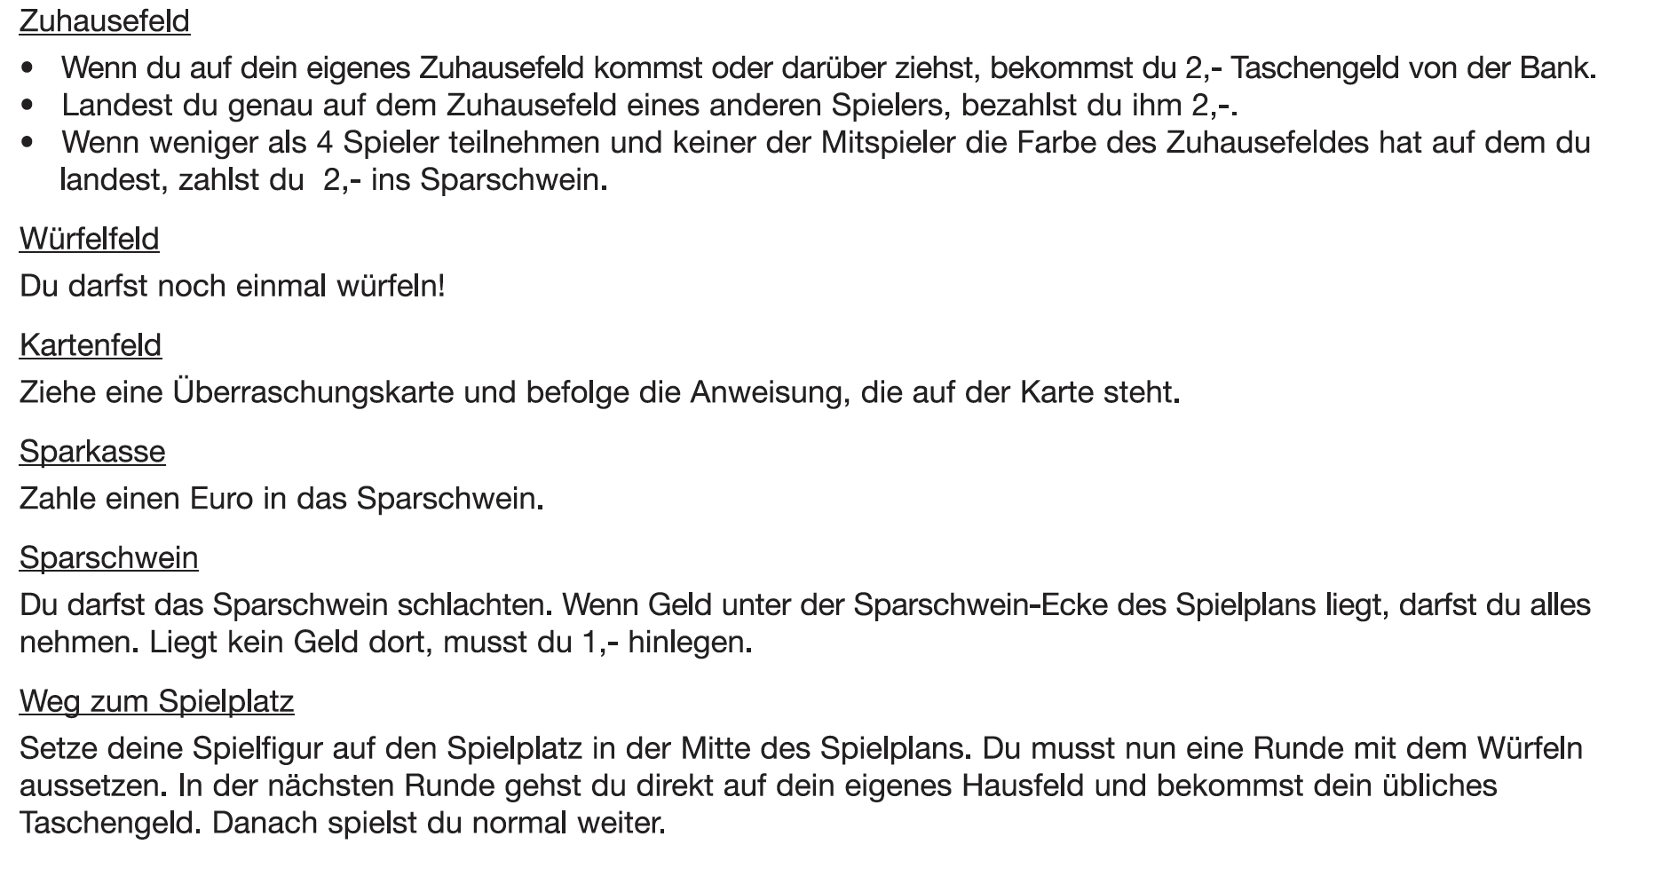
DKT Junior und die EAR

Slide 4
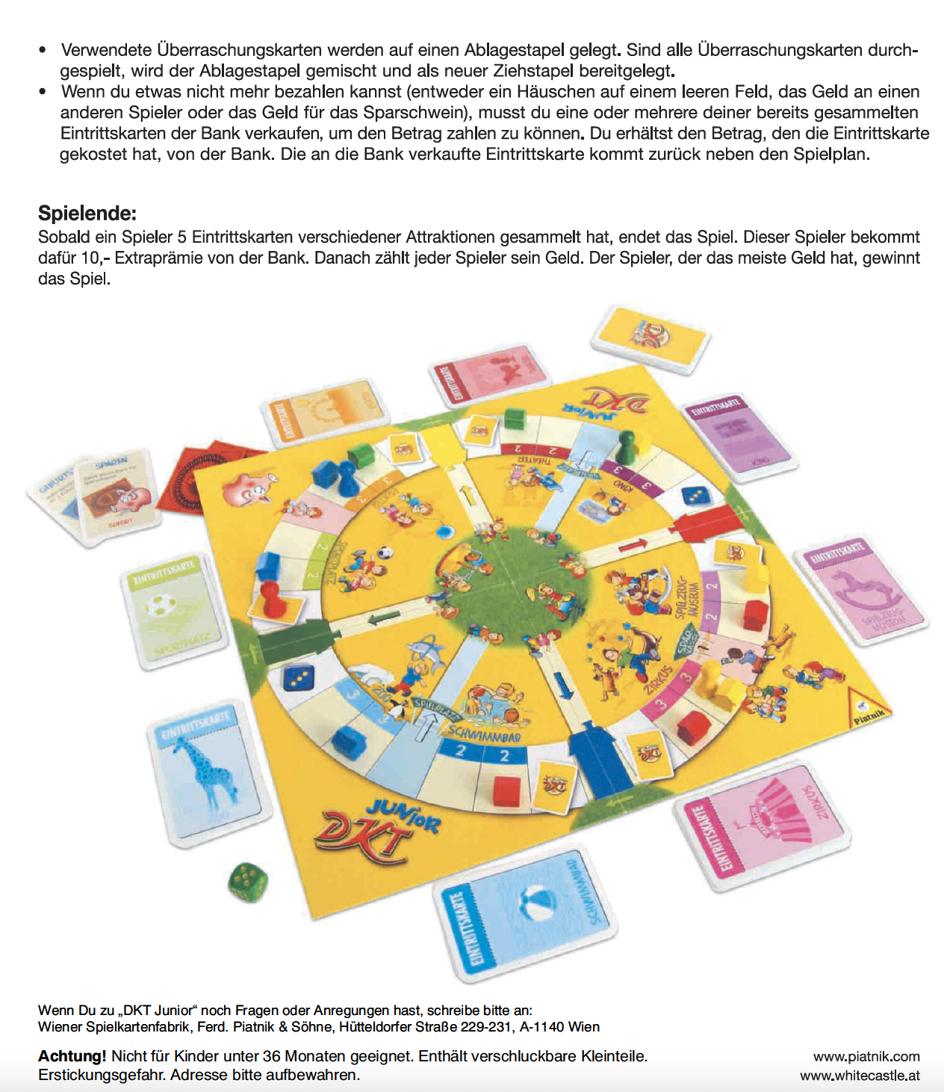

Slide 5
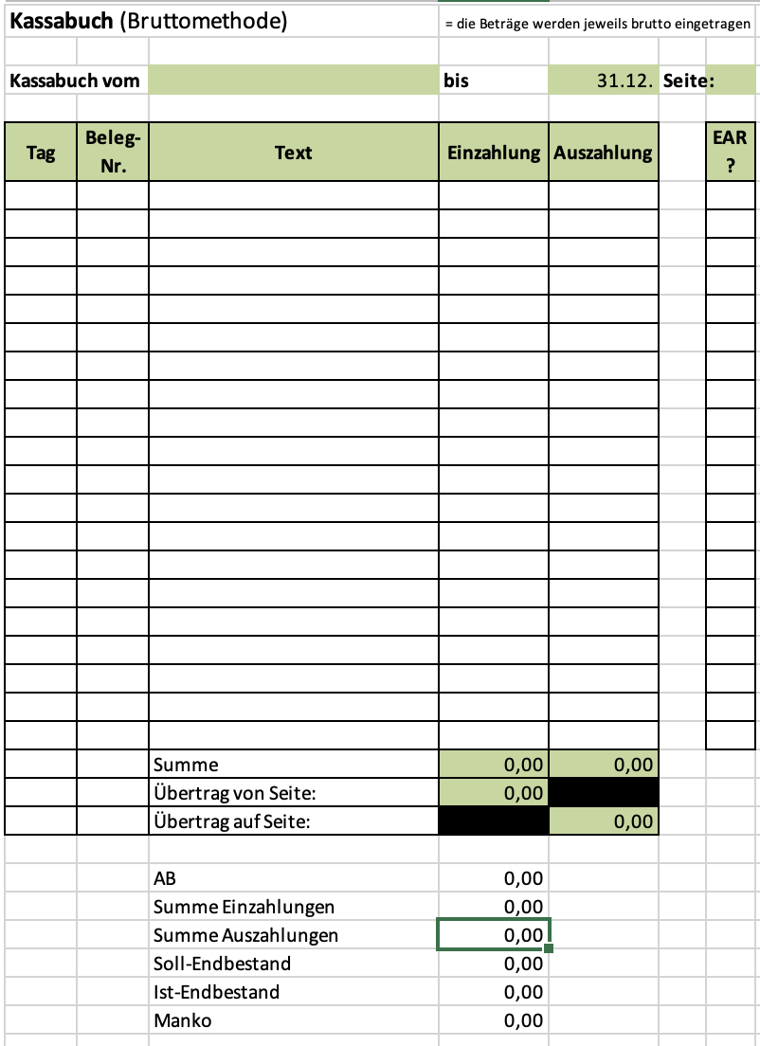
DKT Kassabuch

